Slide 1

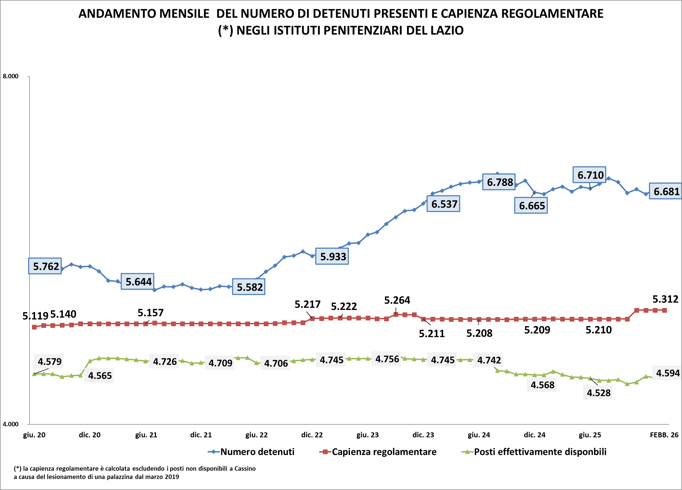
Fonte: elaborazioni di dati Dipartimento Amministrazione Penitenziaria (DAP)

Slide 2
Numero di persone detenute negli Istituti penitenziari in Italia
Giu. 2021 – Feb. 2026
Fonte: elaborazioni di dati DAP

Slide 3
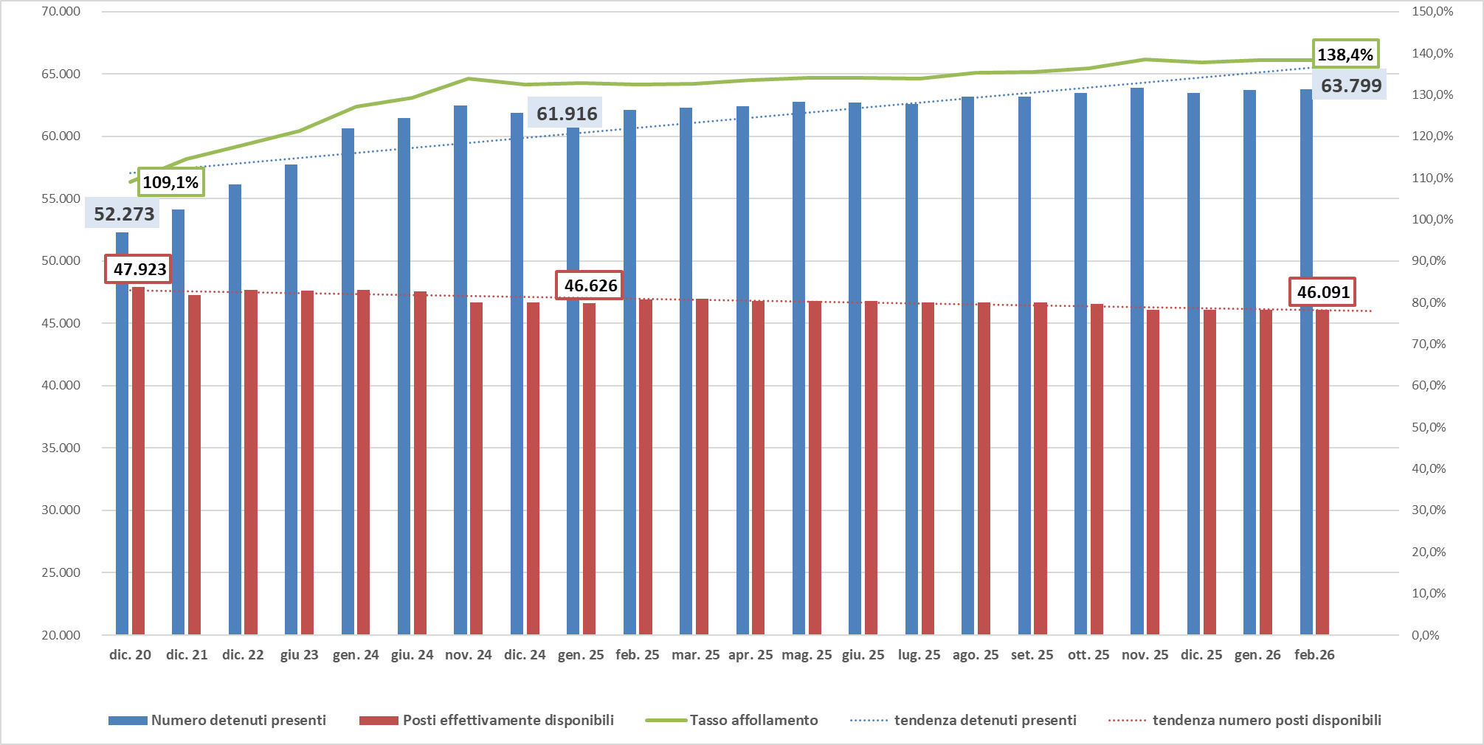
Numero di detenuti presenti, posti effettivamente disponibili e tassi di affollamento negli istituti penitenziari in Italia dal 31/12/2020 al 28/02/2026
Fonte: elaborazioni di dati DAP

Slide 4
NUMERO DI DETENUTI PRESENTI E POSTI EFFETTIVAMENTE DISPONIBILI:
TREND A CONFRONTO da gennaio 2025 a febbraio 2026
Fonte: elaborazioni di dati DAP

Slide 5
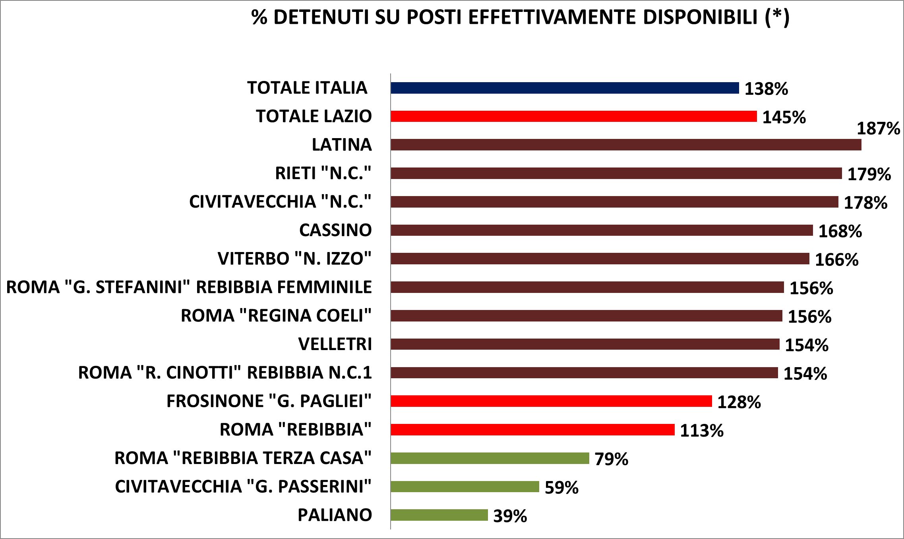
Tasso di affollamento negli istituti penitenziari del Lazio e in Italia calcolato sul totale dei posti effettivamente disponibili al 28 febbraio 2026
(*) i posti effettivamente disponibili degli istituti penitenziari in tutta Italia sono calcolati in base all’ultimo aggiornamento disponibile delle schede di trasparenza degli istituti consultabili sul sito del ministero della Giustizia
Fonte: elaborazioni di dati DAP

Slide 6
Dettaglio dei detenuti presenti negli istituti penitenziari del Lazio al 28/02/2026
Istituto | Tipo istituto | Capienza Regolamentare | POSTI effettivamente disponili (*) | Detenuti presenti al 28 febbraio 2026
CASSINO | CC | 200 | 96 | 161
CIVITAVECCHIA "G. PASSERINI" | CR | 172 | 144 | 85
CIVITAVECCHIA "N.C." | CC | 358 | 347 | 617
FROSINONE "G. PAGLIEI" | CC | 517 | 497 | 634
LATINA | CC | 77 | 77 | 144
PALIANO | CR | 153 | 153 | 59
RIETI "N.C." | CC | 295 | 289 | 518
ROMA "G. STEFANINI" REBIBBIA FEMMINILE | CCF | 272 | 240 | 375
ROMA "R. CINOTTI" REBIBBIA N.C.1 | CC | 1.171 | 1.068 | 1.643
ROMA "REBIBBIA TERZA CASA" | CC | 172 | 132 | 104
ROMA "REBIBBIA" | CR | 445 | 259 | 292
ROMA "REGINA COELI" | CC | 628 | 502 | 781
VELLETRI | CC | 412 | 386 | 596
VITERBO "N. IZZO" | CC | 440 | 404 | 672
TOTALE |  | 5.312 | 4.594 | 6.681
(*) i posti effettivamente disponibili degli istituti del Lazio sono calcolati in base all’ultimo aggiornamento disponibile delle schede di trasparenza degli istituti consultabili sul sito del Ministero della Giustizia
Fonte: elaborazioni di dati DAP

Slide 7
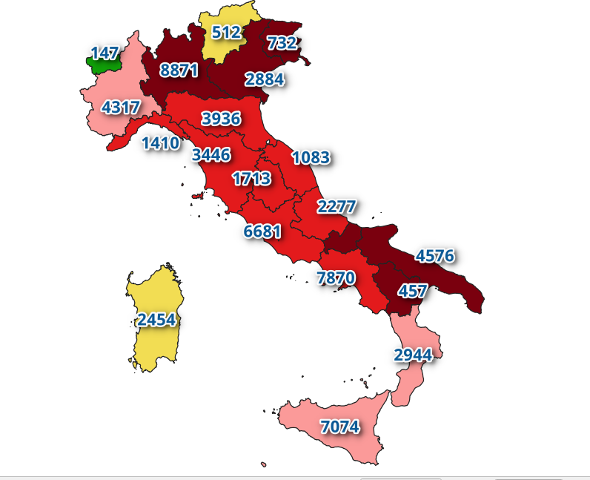
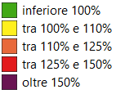
Tasso affollamento calcolato sul numero effettivo di posti disponibili(*) e numero di detenuti per regione negli istituti penitenziari d’Italia al 28 febbraio 2026
Tasso affollamento per Regione
(*) i posti effettivamente disponibili degli istituti sono calcolati in base all’ultimo aggiornamento disponibile delle schede di trasparenza degli istituti consultabili sul sito del Ministero della Giustizia
Fonte: elaborazioni di dati DAP

Slide 8
Numero di detenuti e di persone sottoposte a misure restrittive della libertà alternative o di comunità in ITALIA
(dic. 2019- feb. 2026)
Fonte: elaborazioni di dati del Dipartimento dell’Amministrazione Penitenziaria –Dap- e sistema informativo dell’esecuzione penale esterna (SIEPE)

Slide 9
Numero di detenuti e di persone sottoposte a misure restrittive della libertà alternative al carcere nel LAZIO
(dic. 2019- feb. 2026)
Fonte: elaborazioni di dati DAP e SIEPE

Slide 10
GIUSTIZIA MINORILE: numero di minori e giovani adulti presenti negli istituti penali e nelle comunità residenziali in Italia da giugno 2023 a febbraio 2026
Fonte: elaborazioni di dati DAP e SIEPE

